Slide 1



OBSERVATOIRE DU MARCHÉ IMMOBILIER DE L’AIN
PRÉSENTATION DU TABLEAU DE BORD INTERACTIF

Slide 2
OBJECTIFS
Objectif Principal :
Créer un tableau de bord interactif pour analyser les dynamiques du marché immobilier dans le département de l’Ain.
Objectifs spécifiques :
- Offrir une vision claire de l’évolution des prix immobiliers (prix moyen par commune, prix/m² par type de bien).
- Analyser la typologie des biens vendus (répartition par type de local, surface des biens).
- Cartographier les dynamiques territoriales (nb transactions, zones de tension du marché).
- Faciliter la prise de décision pour les acteurs locaux (collectivités, urbanistes, investisseurs).
- Fournir un outil interactif et accessible aux non-spécialistes pour comprendre les tendances du marché.

Slide 3
CONTEXTE
Contexte :
Le marché immobilier est en constante évolution et nécessite des outils d’analyse performants pour :
- Comprendre les fluctuations des prix et la demande locale.
- Identifier les zones attractives et celles en tension.
- Optimiser les politiques d’aménagement et d’urbanisme.
Données utilisées
- Données DVF (Demandes de Valeurs Foncières) des trois dernières années.
- Informations sur les transactions immobilières, localisation et caractéristiques des biens.

Slide 4
LIVRABLES
Livrables du Projet
Tableau de bord Power BI interactif
Visualisation des prix moyens, des volumes de transactions et des tendances.
Cartographie des transactions immobilières dans l’Ain.
Méthodologie détaillée du traitement des données
Nettoyage des valeurs aberrantes et harmonisation des types de biens.
Structuration et enrichissement des données.
Analyse approfondie des tendances du marché
Identification des dynamiques locales et recommandations.
Guide d’utilisation du tableau de bord
Explication des fonctionnalités et cas d’usage.
Précautions d’interprétation pour éviter les biais d’analyse.

Slide 5
METHODOLOGIE ANALYSE DE DONNEES
Objectif de l’Analyse Exploratoire (EDA)
- Comprendre et nettoyer les données avant la modélisation et la visualisation.
Étapes Clés du Nettoyage et du Prétraitement
- Vérification des données brutes : inspection des types de variables et des valeurs manquantes.
- Suppression des valeurs aberrantes : Valeurs extrêmes corrigées par un seuil basé sur l’IQR.
- Surfaces anormalement grandes ou nulles identifiées et traitées.
- Harmonisation des types de biens : classification claire entre maisons, appartements, terrains, etc.
📌 L’objectif : Un jeu de données propre, structuré et prêt pour la visualisation interactive.

Slide 6
RESULTATS CLES DE L’ANALYSE EXPLORATOIRE
Dynamique des Transactions
- Hausse des transactions à certaines périodes (effet saisonnier).
- Les communes les plus dynamiques sont Bourg-en-Bresse, Oyonnax et Valserhône.
Prix et Typologie des Biens
- Prix moyen au m² :
- Maisons : 2 500€/m²
- Appartements : 2 900€/m²
- Locaux professionnels : 3 200€/m²
📌 Les prix sont très variables selon les communes et le type de bien.
Répartition des Surfaces
- Les maisons ont une surface moyenne de 105m², les appartements se situent autour de 67m².
- Les terrains montrent une forte disparité avec des surfaces allant de 200m² à plusieurs hectares.

Slide 7
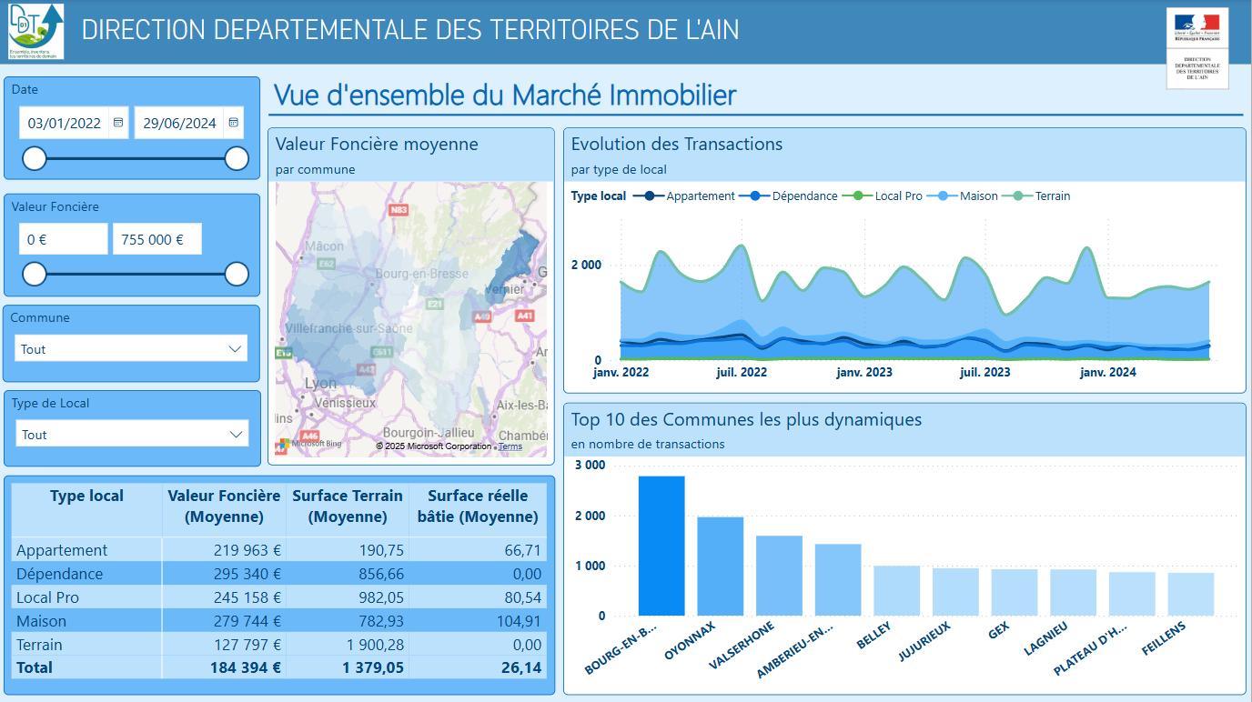
PAGE 1 – VUE GLOBALE
Objectif du Dashboard
Créer un outil interactif et intuitif permettant d’analyser les dynamiques du marché immobilier dans l’Ain.
Page 1 - Vue d’Ensemble
Carte des prix moyens
Évolution des transactions
Top des communes les plus dynamiques
Indicateurs de prix et de surfaces

Slide 8
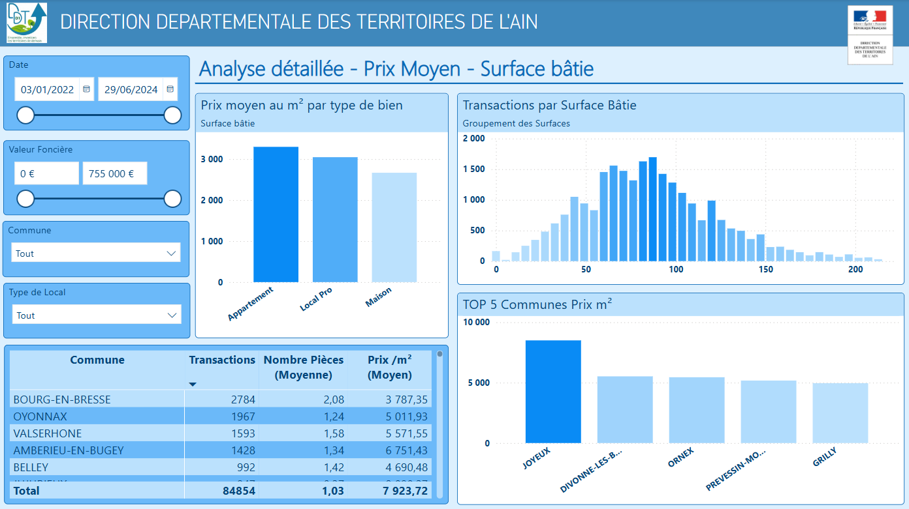
PAGE 1 – ANALYSE DETAILLEE
Objectif du Dashboard
Créer un outil interactif et intuitif permettant d’analyser les dynamiques du marché immobilier dans l’Ain.
Page 2 - Analyse Détaillée
Prix moyen au m² par type de bien
Histogramme des surfaces bâties
Top 5 des communes avec le prix/m² le plus élevé
Analyse des transactions par type de bien

Slide 9
RECOMMANDATIONS STRATEGIQUES
Dynamique du Marché Immobilier
- Hausse des prix dans certaines communes → surveiller et anticiper.
- Disparités géographiques → zones frontalières et périurbaines sous tension.
- Prépondérance des terrains → potentiel de nouvelles constructions.
Politiques d’Aménagement du Territoire
- Réévaluer les zones à urbaniser en fonction des tendances du marché.
- Favoriser la rénovation pour dynamiser certaines communes.
- Investir dans les infrastructures pour accompagner la croissance.
Optimisation des Analyses
- Détecter les périodes clés de transactions pour ajuster les politiques locales.
- Suivi des évolutions de prix pour chaque type de bien et par zone.

Slide 10
CONCLUSION & AXES D’AMELIORATION
Synthèse
- Le tableau de bord révèle les dynamiques locales du marché.
- Les zones en croissance et les tensions foncières sont identifiées.
- Les transactions se concentrent sur les terrains à bâtir. de nouvelles constructions.
Améliorations
- Croiser avec d’autres données (revenus, PLU) pour affiner l’analyse.
- Suivi plus précis des évolutions (prix au m², flux migratoires).
- Dashboard évolutif : indicateurs avancés et prévisions IA.
📌 Une base solide d’analyse, à enrichir pour une meilleure anticipation du marché.

